Slide 1
Privacy-preserving Data Mining: Concepts and Applications 遵守隐私保护的数据挖掘：概念和应用
Presented by Hao-Zhe Feng
fenghz@zju.edu.cn
Notes:
课程讲了很多数据挖掘建模的部分
我个人的研究方向是隐私保护
做一个科普

Slide 2
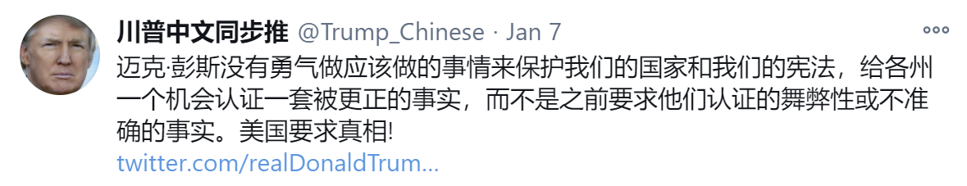
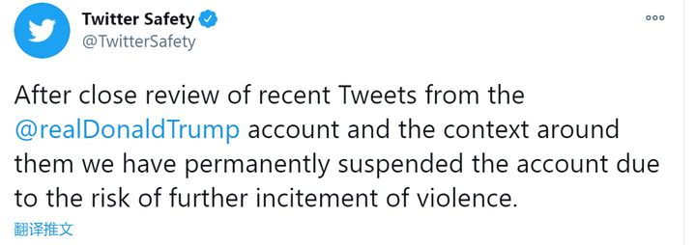
限制互联网垄断：隐私保护法案
用户数据：数字时代的固定资产
用户数据+
推荐算法+
精准补贴+
007的程序员
拼多多，淘宝，
字节电商
用户数据+
渠道数据+
垄断平台
亚马逊，京东，
小米
“为社会生活提供重要「基础设施」的私人企业，在现实中越来越多地发挥着类似「公权力」的作用，但这一「权力」却经常得不到制衡。”
Notes:
隐私保护其实是一个很古老的话题，但是它最近才刚刚兴起，这是为什么呢？我们先从最近的新闻开始吧。这个月特朗普的twitter被封号了，同时，特朗普在所有民主党派控制的社交平台上被全网封号。一方面有些人拍手叫好，另一方面，特朗普作为合法美国总统，这次全面的“社会死亡”，也让人发现“为社会生活提供重要「基础设施」的私人企业，在现实中越来越多地发挥着类似「公权力」的作用，但这一「权力」却经常得不到制衡。”
2021年是互联网行业反垄断的元年。从蚂蚁被无限延迟IPO，到社区团购被叫停，再到反垄断组进驻阿里，滥用市场支配地位的企业开始被立案调查。一般反垄断的手段是拆分固定资产，形成市场竞争，互联网的固定资产其实是庞大的用户数据。
用户数据的使用有两种，一种依赖于推荐算法，典型是拼多多和字节电商。之前的互联网大家都在烧钱补贴，但是那么多倒闭的企业告诉资本，烧钱是没用的，基于用户数据训练推荐算法，从而进行精准补贴才是降低获客成本的杀手锏，拼多多和字节电商都是这一块的。比如以女生用的护肤品为例，一般是不降价的，但是如果我拿到了你的数据，然后在你快用完的时候给你打广告给你补贴，那我其实花20-30元就可以进行获客，这个成本是很低的。还有一种是类似于亚马逊的平台自营。我知道了我的用户的购物喜好，那用户每次买东西的时候我都可以展示自营的产品，比如亚马逊自营，京东自营。这样平台就可以利用用户和渠道的信息不对称来进行赚钱。
简单来说，有了用户数据，随时都能再造一个垄断平台，而隐私保护法案就是在此背景下提出的。

Slide 3
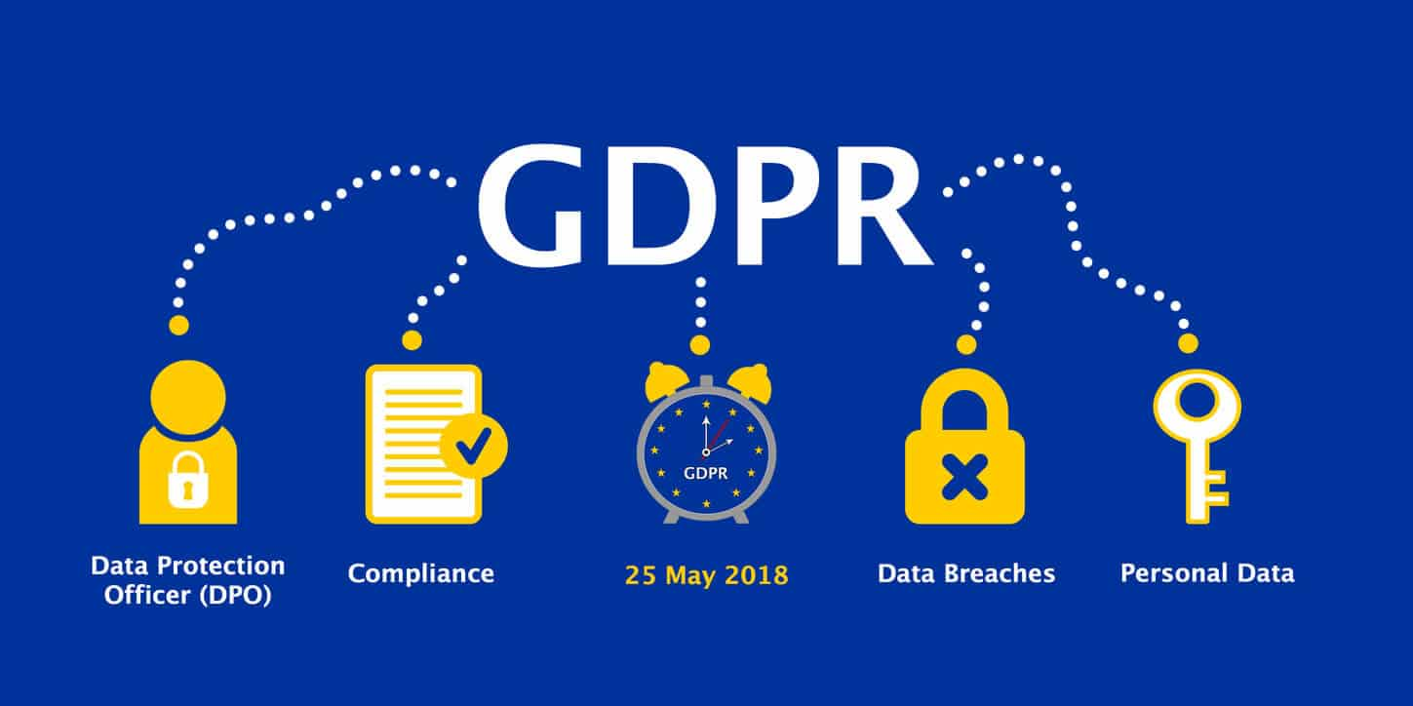
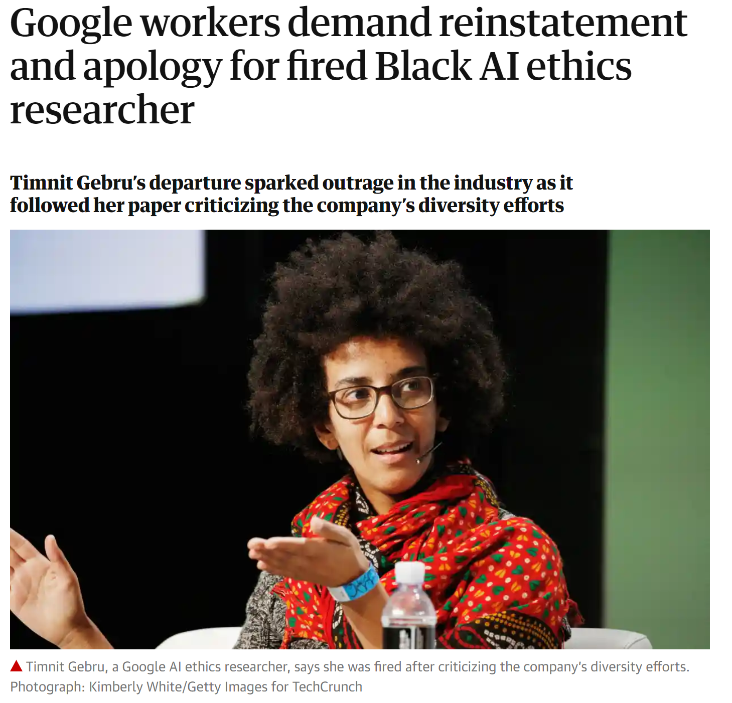
欧盟一般数据保护法案（GDPR）
General Data Protection Regulation（GDPR）
请求权
拒绝权
修正权
删除、遗忘权
可能出现的新需求
隐私保护算法工程师
AI伦理研究员
隐私保护标准制定
隐私保护的合适尺度研究
Notes:
2018年，欧盟率先提出了一般数据保护法案(GDPR）。为什么是欧盟先提出呢，因为其实欧洲互联网公司基本都被谷歌，亚马逊，苹果给搞死了，所以欧盟一直在给这些巨头想办法罚款来补贴本土企业，反垄断。罚款要名正言顺，隐私保护刚好是一个很好的议题。
GDPR规定了个人对数据拥有的四项基本权利。请求权，就是个人有权了解其个人数据是否被处理，哪些个人数据以怎样的方式被处理以及进行了哪些数据处理操作。拒绝权，顾名思义就是 如果个人有令人信服的合法理由，可禁止进行某些数据处理操作。个人也可拒绝以直接营销为目的的个人数据处理。遗忘权，就是个人有权寻求删除其个人数据的影响。
简单而言，GDPR要求个人用户数据的使用要得到每个人的授权，此外，每个人还要有权力让原来使用个人数据训练的模型，比如用你的微博，抖音数据训练的推荐算法，能够把你的影响给忘掉。
在隐私保护法案下，在数据挖掘领域会有很多新需求，比如设计隐私保护算法的工程师，这是理科方向。在人文社科方向，会有更多的需求，比如AI的伦理研究员，去研究某个算法因为某些特征的隐私泄露，会带来什么样的影响。比如谷歌就有一个AI伦理研究员的岗位，研究一些违反伦理的特征是否被用于AI模型的预测，比如模型会不会对黑人这个种群做出更高犯罪率的预测。去年12月谷歌的AI伦理研究员的leader差点被解雇，她发表了一篇名为《随机鹦鹉之险：语言模型会太大吗？（On the Dangers of Stochastic Parrots: Can Language Models Be Too Big?）》的论文，这篇论文从环保和成本角度、种族和性别方面探讨了大型语言模型带来的一些风险。后来谷歌的技术超级大牛Jeaf Dean就说你搞这个东西有什么用，就吵起来了，然后Jeaf Dean就单方面把她开除了，这件事情引起了轩然大波，最后以Jeaf Dean道歉，撤回解雇协议告终。很多同学有工程师思维，觉得技术嘛，总会让世界变得更好的，要这种研究干什么。但是技术往往会加剧贫富分化，因此这种职位未来会更加重要。在隐私保护法案下，伦理委员会不仅会从人文社科的角度参与隐私保护标准制定，此外也可以探索比较合适的，能为大众接受的隐私保护的合理尺度。
数据挖掘下的语言学研究，或者说自然语言模型其实是一个非常需要隐私保护与伦理研究的地方，而这方面的研究现在看来还是一个蓝海，我觉得可以成为大家研究的重点，而且我预测国内未来也会设立这种岗位，可能是以法务的形式出现的，但是一定会有。

Slide 4
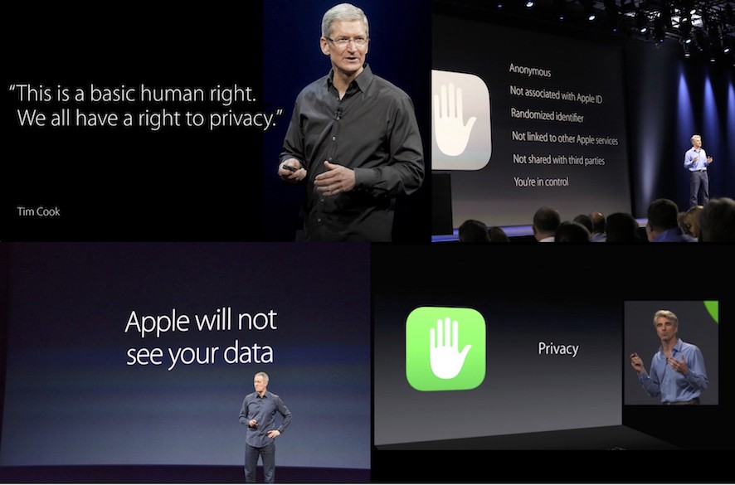
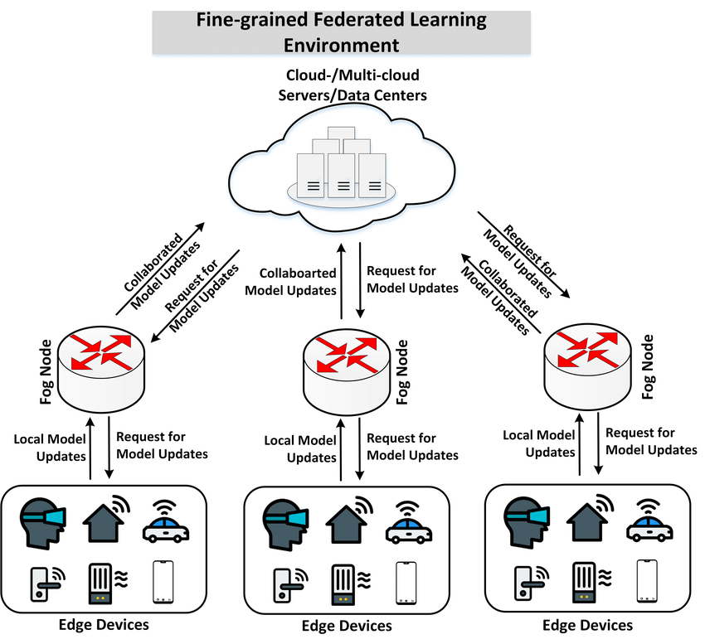
隐私保护算法科普：差分隐私和联邦学习
差分隐私 (Differential Privacy)
例：医院发布说我们医院这个月有100个病人，其中有10个感染HIV。假如攻击者知道另外99个人是否有HIV的信息，那么他只需要把他知道的99个人的信息和医院发布的信息比对，就可以知道第100个人是否感染HIV。这种对隐私的攻击行为就是差分攻击。
差分隐私就是防止差分攻击的隐私保护方案。
联邦学习 (Federated Learning)
本质：联邦学习本质上是一种分布式机器学习框架。
目标：联邦学习的目标是在保证数据隐私安全及合法合规的基础上，实现共同建模，提升人工智能模型的效果。
Notes:
最后，我们来稍微科普一下数据挖掘中会用到的隐私保护算法，差分隐私和联邦学习。
其实隐私这个定义，各家有各家的说法，而且各人有各人不同的考量。目前普遍比较接受的是：“单个用户的某一些属性” 可以被看做是隐私。这个说法里所强调的是：单个用户。也就是说，如果是一群用户的某一些属性，那么可以不看做隐私。
举个例子：医院说，抽烟的人有更高的几率会得肺癌。这个不泄露任何隐私。但是如果医院说，张三因为抽烟，所以有了肺癌。那么这个就是隐私泄露了。好，那么进一步，虽然医院发布的是趋势，说抽烟的人更高几率得肺癌。然后大家都知道张三抽烟，那么是不是张三就会有肺癌呢？那么这算不算隐私泄露呢？结论是不算，因为张三不一定有肺癌，大家只是通过一个趋势猜测的。所以，从隐私保护的角度来说，隐私的主体是单个用户，只有牵涉到某个特定用户的才叫隐私泄露，发布群体用户的信息（一般叫聚集信息）不算泄露隐私。 记得高德地图发过一张图，大意是开凯迪拉克的群体喜欢去洗浴中心.......很多人说暴露隐私, 其实从学术定义上来说，这个不算隐私泄露，因为没有牵涉到任何个体。
欧盟隐私保护要求数据存储的本地化，即在欧盟范围内，数据只能存储在自己的手机上，或者欧盟允许的服务器上，不能上传到美国的服务器。联邦学习是应对这种隐私保护政策的分布式机器学习框架，它通过边缘计算，即我们各自设备进行简单运算，建立简单的机器学习模型，最后进行模型聚合，从而进行隐私保护要求下的人工智能模型训练。

Slide 5
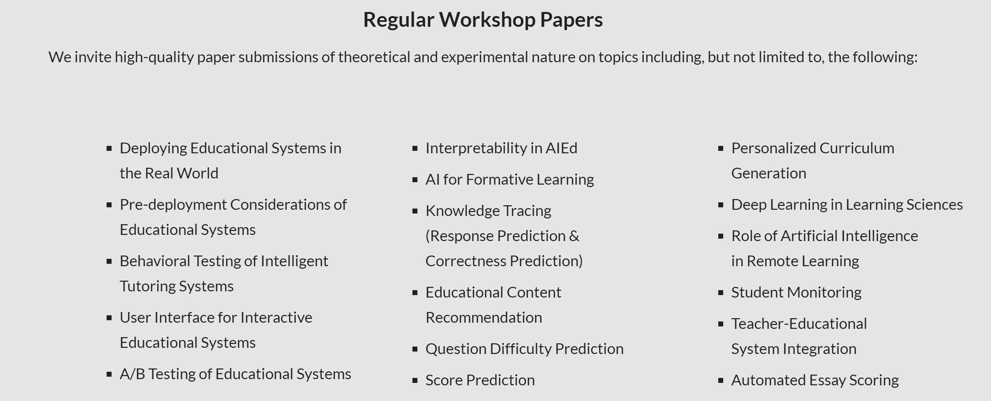
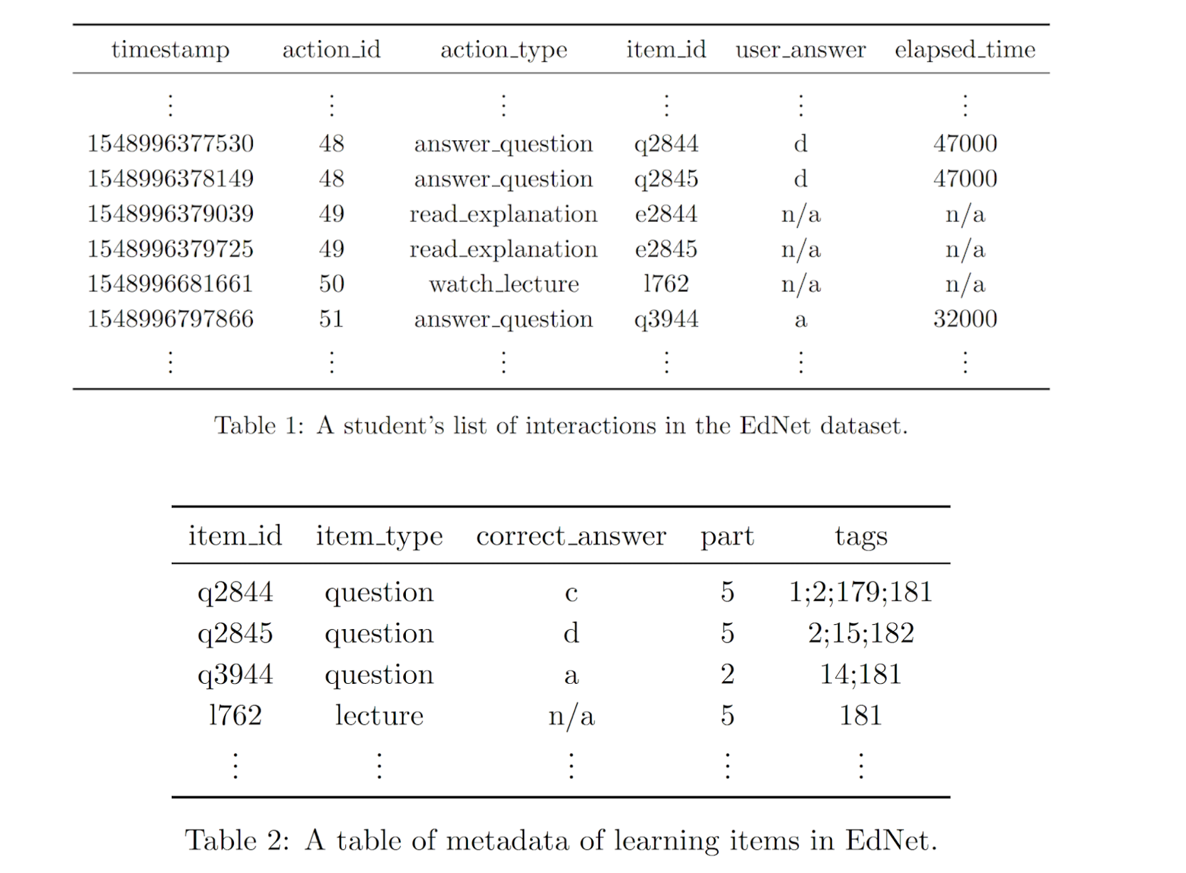
AAAI2021 Workshop：Post-COVID Education with AI
Big Dataset (EdNet) for Knowledge Tracing (KT) in English study
The EdNet dataset contains complete lists of interactions students made on SANTA, an Intelligent Tutoring System (ITS) specifically developed for preparing students for the TOEIC exam.
EdNet records different student activities ranging from question solving to lecture watching activities. Specifically, the dataset is the largest of its kind in the world, containing 123M interactions coming from more than 1M users.
Three Main Tasks:
Correctness Prediction
Response Prediction
Dropout Prediction
Notes:
Knowledge Tracing (KT), the act of tracing a student's knowledge from their learning history, is one of the most important problems in the field of Artificial Intelligence in Education (AIEd). Through KT, an Intelligent Tutoring System (ITS) can understand each student's learning behavior and provide learning experience adapted to all individuals.
这个数据集记录了学生和ITS系统的交互情况，我们希望能根据过去学生在智能学习系统上的交互情况，来对未来面对某些问题的回答情况进行建模，比如，对于某些题会不会做出正确的回答，对某些题，以他当前的知识，他会做出什么选项，以及哪些题学生会跳过，做出正确的推断，从而能够交互式地辅助学生更好地进行英语学习。

Slide 6
AAAI2021 Workshop：Post-COVID Education with AI
Big Dataset (EdNet) for Knowledge Tracing (KT) in English study
Input: Each user's history of learning behaviors (question responses and lecture watching activities)
Correctness Prediction
Output: Expected correctness probability (correct/incorrect) for each newly encountered question
Goal: To predict a student's response correctness to newly encountered multiple-choice questions assessing certain parts of their English skills.
Response Prediction
Output: Expected response (option a/b/c/d) for each newly encountered question
Goal: To predict a student's response to newly encountered multiple-choice questions assessing certain parts of their English skills.
Dropout Prediction
Output: Expected dropout probability for each newly encountered activity (question, lecture)
Goal: To predict a student's likelihood for dropout (large gap in learning activities) during learning activities.
Notes:
Knowledge Tracing (KT), the act of tracing a student's knowledge from their learning history, is one of the most important problems in the field of Artificial Intelligence in Education (AIEd). Through KT, an Intelligent Tutoring System (ITS) can understand each student's learning behavior and provide learning experience adapted to all individuals.
这个数据集记录了学生和ITS系统的交互情况，我们希望能根据过去学生在智能学习系统上的交互情况，来对未来面对某些问题的回答情况进行建模，比如，对于某些题会不会做出正确的回答，对某些题，以他当前的知识，他会做出什么选项，以及哪些题学生会跳过，做出正确的推断，从而能够交互式地辅助学生更好地进行英语学习。

Slide 7
Thanks
PPT&文案可在我的个人Blog中获得：
www.fenghz.xyz/An-introduction-to-machine-learning-and-deep-learning
我们的小组主页：zjuvag.org
fenghz@zju.edu.cn

